Slide 1
Платформа управления процессом обработки данных эксперимента SPD
Исполнитель: Слепенков Глеб Владимирович
Научный руководитель: Профессор, д.т.н. Дегтярев Александр Борисович, СПбГУ
Консультант: Ведущий программист, к.т.н. Петросян Артем Шмавонович, ОИЯИ

Slide 2
Введение
В процессе проведения современных физических экспериментов в таких сферах, как физика высоких энергий, генерируется большое количество данных, которое невозможно обработать без автоматизации.
На текущий момент для отдельных экспериментов реализованы собственные системы обработки данных. Однако в силу особенностей как экспериментов, так и реализации ПО, его применение к другим экспериментам затруднено или вовсе невозможно. По этой причине для обработки данных эксперимента SPD требуется свой набор ПО, в том числе, платформа управления процессами обработки данных.

Slide 3
Предполагаемый процесс работы
Пользователь задает описание задачи через web - интерфейс.
По описанию пользователя генерируется DAG.
Система запускает DAG и следит за его исполнением:
Указанные в описании пользователя файлы запрашиваются у файлового хранилища.
После прочтения файлы передаются в систему управления нагрузкой, которая распределяет задачи между исполнителями.
По завершении работы система управления нагрузкой возвращает обработанный набор файлов.
Результат предыдущего пункта через файловое хранилище записывается на ленты.

Slide 4
Основные требования
Поддержка основных функций:
Подготовка данных для обработки;
Проверка полученных результатов;
Обработка возникших ошибок.
Предполагаемая нагрузка: одновременное выполнение 50 000 задач.
Максимальная гибкость, возможность повторного использования для обработки данных других экспериментов.

Slide 5
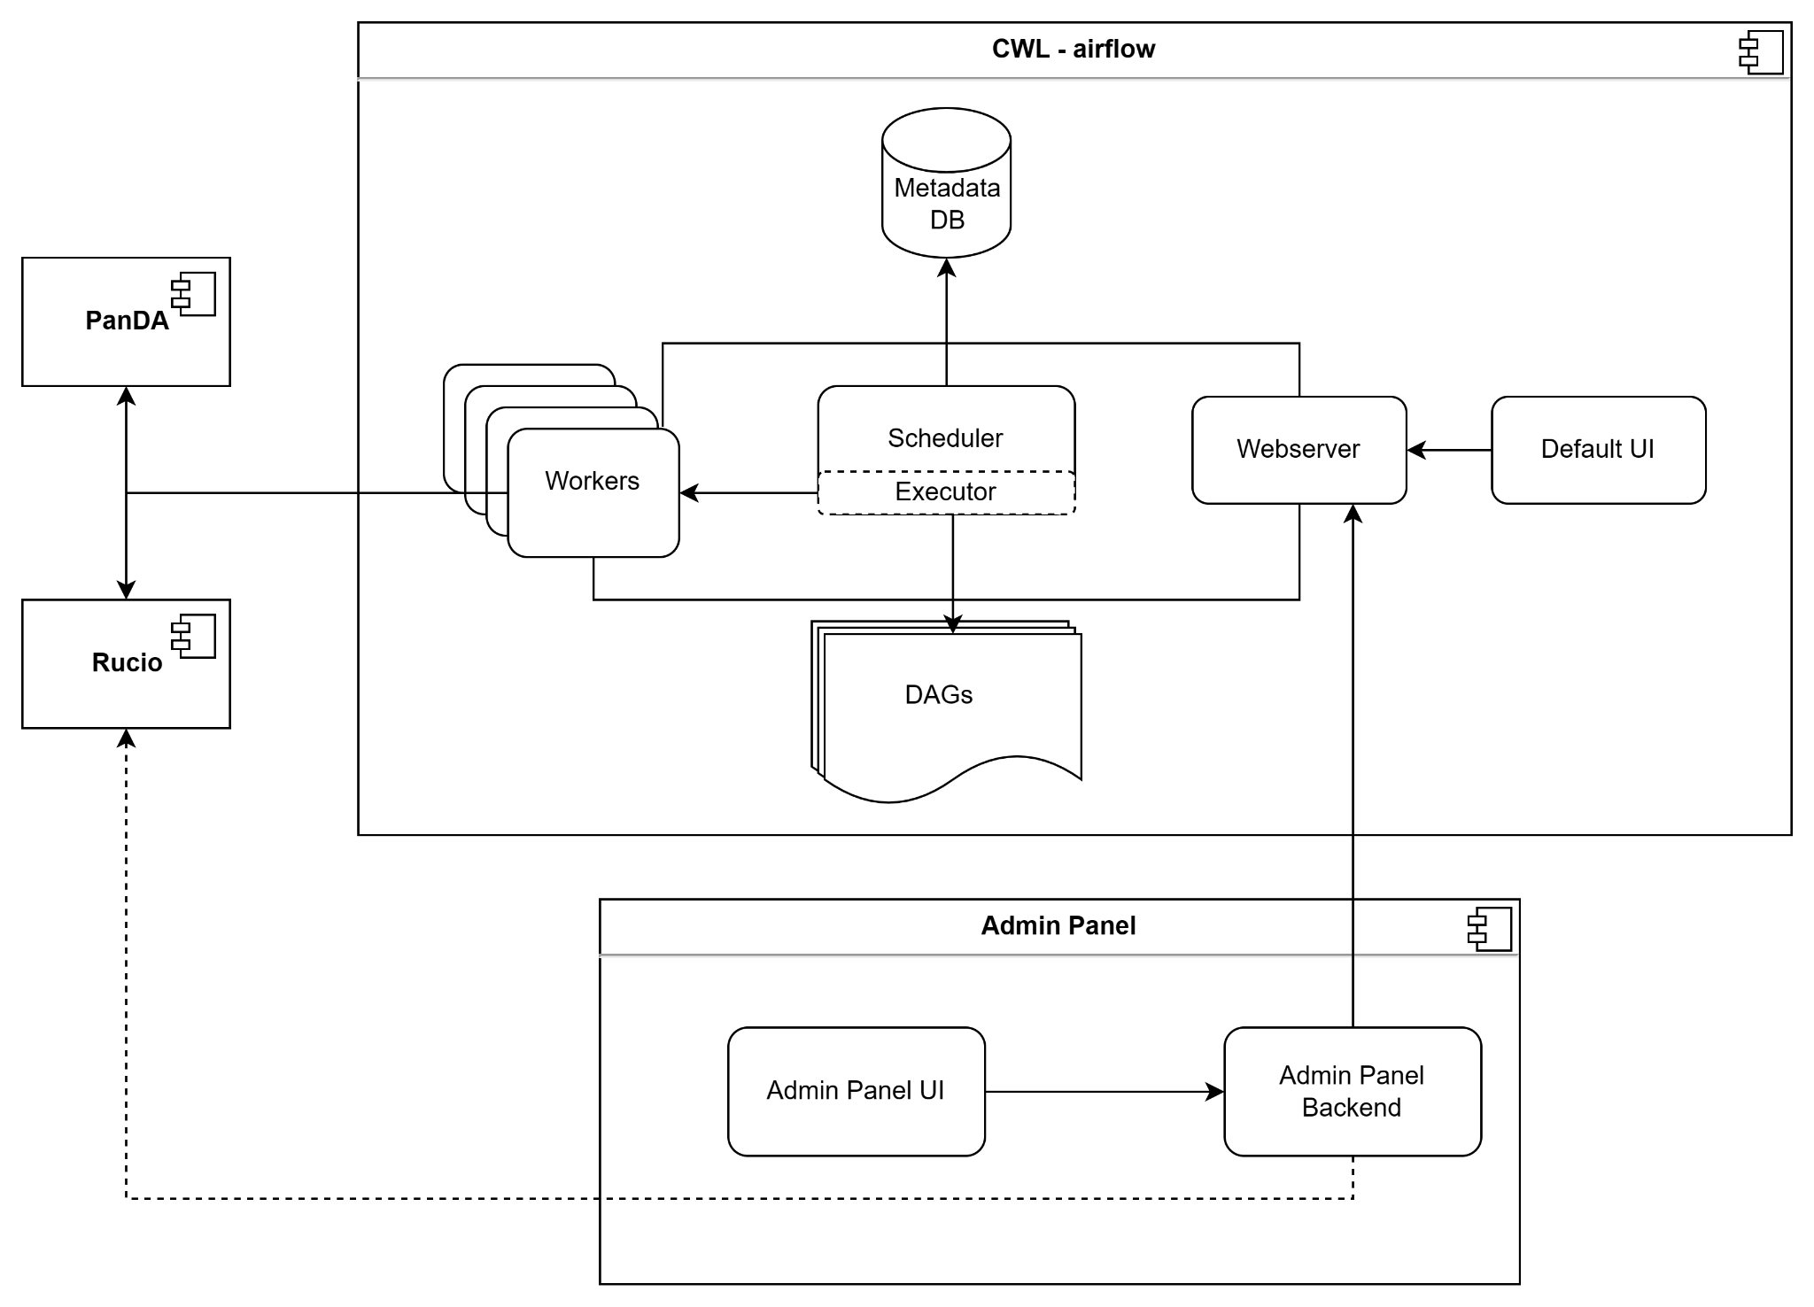
Предполагаемая архитектура

Slide 6
CWL - airflow
CWL - airflow - пакет, расширяющий возможности Apache Airflow за счет поддержки CWL версии 1.1.
Основные особенности:
Возможность описания DAG в формате cwl.
Наличие REST API для создания новых DAG и управления существующими DAG.
Масштабируемость.

Slide 7
CWL - airflow и PanDA
В рамках проекта у данных систем отличаются уровни ответственности.
CWL - airflow применяется для управления процессом на уровне заданий (task). Для разбиения заданий на отдельные задачи (jobs) и управления процессом на их уровне предназначена PanDA.

Slide 8
Текущий прогресс
Развернули cwl-airflow на виртуальной машине.
Подготовили docker compose для разворачивания в контейнерах.

Slide 9
Дальнейшие планы
Тестирование интеграции CWL - airflow, PanDA и Rucio.
Разработка панели администрирования.

Slide 10
Список литературы
Официальная документация PanDA / PanDA – : сайт: – 2020 – https://panda-wms.readthedocs.io.
Официальная документация Apache Airflow / The Apache Software Foundation – : сайт: – 2023 – https://airflow.apache.org.
Crusoe M. R. et al. Methods included: Standardizing computational reuse and portability with the common workflow language //Communications of the ACM. – 2022. – Т. 65. – №. 6. – С. 54-63.
Kotliar M., Kartashov A. V., Barski A. CWL-Airflow: a lightweight pipeline manager supporting Common Workflow Language //Gigascience. – 2019. – Т. 8. – №. 7. – С. giz084.

Slide 11
Спасибо за внимание!

